Slide 1
PRENATAL TANI
Doç. Dr. Hasan DOĞAN

Slide 2
PRENATAL TANI nedir? (DOĞUM ÖNCESİ TANI)
Doğum öncesi tanı gebeliğin erken dönemlerinde, 9. Haftadan itibaren, kalıtsal geçiş gösteren hastalıkların teşhisi için yapılan testlerdir.
Genel olarak;
35 yaş ve üstü annelerde
55 yaş ve üstü babalarda

Slide 3
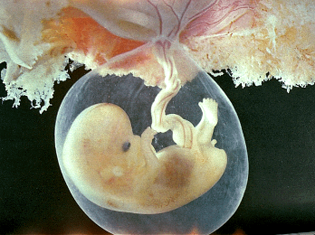
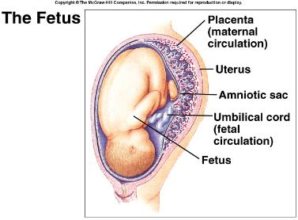
“Kusursuz insan yoktur – Hepimiz az yada çok, genetik olarak kusurluyuz.” - F.Collins
Prenatal tanının amacı; mükemmel-kusursuz bebekler elde etmek değildir.
Prenatal tanının amacı: Ebeveynlere;
- Doğmamış-doğacak çocukların sağlığı hakkında bilgi vermek, - Her hangi bir olumsuz durumda karar vermek için ebeveynlere yardımcı olup seçenek sunmaktır

Slide 4
AMAÇ
1- Çiftleri bilgilendirip seçenek sunmak,
2- Risk grubundakilere güven sağlamak,
endişelerini azaltmak,
3- Risk grubundakileri, prenatal tanıyı anlatarak yeni gebelik konusunda cesaretlendirmek,
4- Genetik hastalıklı çocuk sahibi olacak çiftleri yönlendirmek ve hazırlamak
5- Prenatal teşhis ile prenatal tedavi imkanı sağlamak
CVS
AMNİYOSENTEZ
KORDOSENTEZ

Slide 5
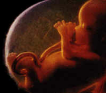
ENDİKASYON
İleri anne yaşı,
Yapısal kromozom anomalisi taşıyıcısı ebeveyn
Ailede biyokimyasal veya DNA analizi ile tespit edilebilen genetik hst hikayesi
Ailenin önceden kromozom anomalili ve/veya doğumsal anomalili çocuğu varsa
Ölü doğum ve/veya nedeni bilinmeyen tekrarlayan düşük öyküsü varsa
- Spesifik tanının olmadığı kromozom X hst (DMD, Hemofili A ve B)
- Nöral tüp defekti riski (hastanın birinci derece akrabaları)
Anne serumu taraması
- USG’de fetal anomali.

Slide 6
Anne Yaşı ile Trizomi ilişkisi
Anne Yaşı Trizomi 21 Trizomi 18 Trizomi 13
15 - 19 1:1600 1:17000 1:33000
20 - 24 1:1400 1:14000 1:25000
25 - 29 1:1100 1:11000 1:20000
30 - 34 1:700 1:7100 1:14000
35 - 39 1:240 1:2400 1:4800
40 - 44 1:70 1:700 1:1600
45 - 49 1:20 1:650 1:1500

Slide 7
Maternal yaş?
Maternal yaş ile down sendromu arasındaki ilşkinin sebebi
nedir ?
1 46
Incidence of Down syndrome per number of births
1 100
1 290
1 1600
1 1200
1 880
1 2300
20
24
28
32
37
42
47
Age of mother (years)

Slide 8
Prenatal Hayatı Etkileyen Faktörler
Genetik Faktörler
Kimyasallar
Fiziksel faktörler
amniotik bandların sınırlaması
Radyasyon
İlaçlar
alkol
sigara
kokain
fenitoin
talidomid
retinoik asit
valproik asit
antikoagülanlar
Enfeksiyonlar
rubella virus
herpes virus
sifiliz
sitomegalovirus
toksoplazmozis
HIV

Slide 10
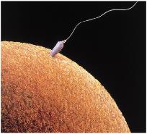
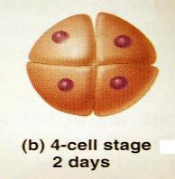
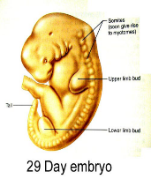
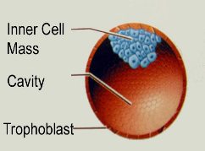
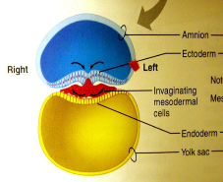
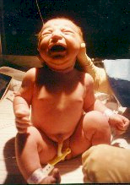

Slide 11
Prenatal Tanı/Tarama Teknikleri:
Tanı
İnvaziv testler
Koryonik villus örneklemesi (CVS)
Amniyosentez
Kordosentez (perkutan göbek bağı kan örnekleri)
Preimplantasyon genetik tanı ve IVF (in-vitro fertilizasyon)
Fetal hücrelerde diğer genetik ve biyokimyasal çalışmalar
Tarama
Non-invaziv testler
Fetusun görüntülenmesi
Ultrasound 2 ve 3 boyutlu
Diğer (çok özel durumlarda, X-ray, fetoskopi)
Maternal serum tarama testleri
Nöral tüp defektleri ve kromozom trizomileri için ikili ve üçlü tarama testleri (α-fetoprotein, β-HCG ve estriol)
Fetal ekokardiyografi
NİPT (Non İnvasive Prenatal Tanı) Maternal serumda fetal DNA toplamak

Slide 12
Prenatal Tanı
Yöntemleri
kordosentez
amniyosentez
Preimplantasyon
genetik tanı
Chorion villi
sampling
www.visembryo.com/baby/hp.html

Slide 13
Prenatal Tanı-Test Haftaları
Gebelik Haftaları
chorion
10.
11.
12.
13.
14.
15.
16.
17.
18.
19.
20.
21.
22.
23.
24.
Koryonik villus örneklemesi (CVS)
fetus
Amniyosentez
amniyon
Kordosentez
göbek kordonu
Prenatal tarama ve testlerin sonu

Slide 14
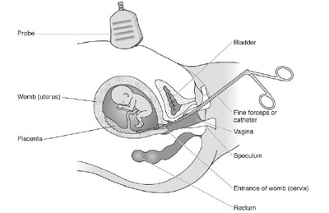
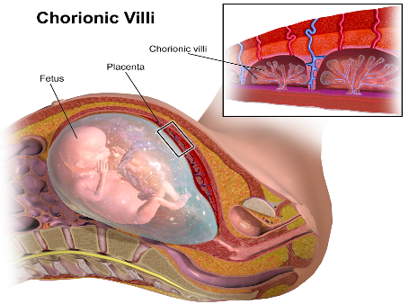
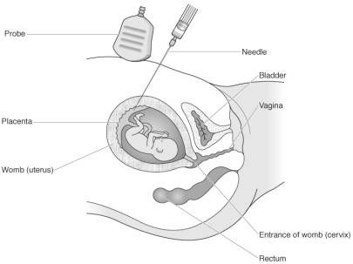
Koryon Villus Biyopsisi (CVS)
Transservikal
9-12. gebelik haftaları arasında koryon frondozumdan (plesenta) biyopsi iğneleri ile alınan 0.5 gr kadar fetal hücrede yapılır.
%2 oranında mozaik sonuç elde edilir ve bu vakalarda amniyosentez gerekir.
- Normal (%2-3) düşük riskine ilave (%2-5) düşük riski taşır.
Transabdominal

Slide 15
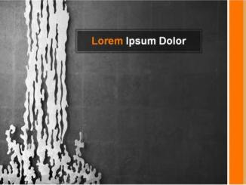
Amniyosentez
Transabdominal amniyon sıvısı alınmasıdır. Öncesinde USG’de fetusun, yaşadığı, gelişimi, fetus sayısı, fetal yapı, fetus ve plasenta yerleşimi tespit edilmelidir. 14-18. gebelik haftaları arasında alınan yaklaşık 20 cc amniyon sıvısında inceleme yapılır.
Amniyon sıvısında AFP (NTD tanısı için) tayini de yapılır.
Gebelik Kayıp riski normale (%2-3) %0.5-1 ilave risktir.
Amniyotik sıvı kaçağı,
Enfeksiyon,
Fetal yaralanmalar.

Slide 16
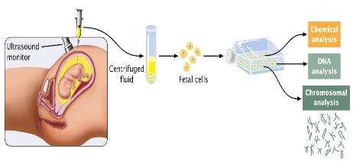
Amniyosentez
Amniyosentez için 15 -16. haftalar en uygunudur
Erken amniyosentez düşük riskini artırır
Amniyotik sıvıdan fetal hücreler toplanır
Kromozom analizi için kültür edilir
Fötal hücrelerden moleküler testler için DNA eldesi yapılır.
15-16. hafta
Genetik test

Slide 17
Kordosentez: Percutaneous Umbilical Blood Sampling (PUBS)
Kordosentez için 19 - 21. haftalar uygundur
Göbek kordonundan fötal kan alınır
Düşük riskini %2-3 oranında artırır
Riskli de olsa en iyi teşhis bu yol ile yapılır
Endikasyonları:
Ultrasound ile tespit edilen bir anomali
Amniosentez veya CVS ile sonuç alınamamışsa

Slide 18
Preimplantasyon Genetik Tanı (PGD):
IVF teknikleri kullanılarak yapılır.
Fertilizasyonu takiben 8 blastomerli Morula safhasında alınan 1-2 blastomerden multiplex FİSH veya PCR ve moleküler genetik teknikleri ile genetik incelemeler yapılabilmektedir.

Slide 19
NON-İNVAZİF YÖNTEMLER / Tarama
Fetoskopi
Fetal dokuların incelenmesi
USG, fetusun yaşı, canlı olup-olmadığı, cinsiyeti (15. haftadan itibaren) ve çoğul gebelikler anlaşılır. Anne veya bebeğe zararı yoktur. Bazen tek seçenektir.
USG’de saptanan bazı fetal anomalilerin kromozomal hast. ile ilişkisi vardır. Nukkal (ense) kalınlık değerlendirilmesi vs.

Slide 20
Üçlü tarama testi; 15-20. hft anneden periferik kan alInarak yapILIr. NTD, trizomi 21 ve Trizomi 18 için kullanılır Özellikle maternal kanda alfa-feto-protein (AFP) 16. haftada armış olması nöral tüp defektini gösterir-folik asit önerilir unkonjuge estrojen (E3) ve Human koryonik gonadotropin (HCG) seviyeleri ölçülerek birbirlerine göre oranlarına bakIlarak trizomi ve monozomi risk oranlarI tespit edilebilir.
Üçlü tarama testi:
AFP
E3
HCG
AFP, bağlı olmayan östriol ve HCG saptanır, yaş faktörü de eklenerek risk hesaplanır. Değer 1:250 üzerinde ise risk vardır. Başlıca Down Sendromu için tarama testidir. Kesin tanı fetal kromozom analizi ile konur.

Slide 21
Üçlü test:
1
2
3
DOWN
SENDROMU
TRİZOMİ 18
NTD
E3 düşer,
AFP düşer,
HCG artar
E3 düşer,
AFP düşer,
HCG düşer
AFP artar
Notes:
Bir canlının genetik yapısına genotip, hücrenin, bireyin, toplumun veya türün tüm genetik bilgisini taşıyan DNA dizisinin tümüne genom denir. Organizmanın sahip olduğu gözlemlenebilir özelliklere ise fenotip adı verilir.

Slide 22
- Non-invaziv ileri düzey bir tarama testidir. - 10. gebelik haftasından itibaren 18. Haftaya kadar uygulanabilir. - Anneden alInan kanda bebeğe ait çok az miktarda da olsa DNA FRAGMANLARI VARDIR. - Bu DNA gelişen yeni nesil dizileme teknolojileri kullanIlarak incelenIR
NİPT: Non-invasif Prenatal Tanı
Trizomi 21, trizomi 18 ve trizomi 13 için risk belirler. Taranan hastalıklar açısından düşük risk tespit edilmesi bebeğin kesinlikle sağlıklı olduğunu göstermez. Aynı şekilde, taranan hastalıklar açısından yüksek risk tespit edilmesi de bebeğin kesinlikle hasta olduğu anlamına gelmez. Kesin tanının koyulabilmesi için amniyosentez ya da CVS materyalinden kromozom incelemesi yapılması gereklidir.

Slide 23
Maternal yaş?
Genellikle Mayoz I (%80) ve bazan de Mayoz II deki kromozom ayrılamaması yada anafazda geri kalması sonucu yaşa bağlı trizomi 21 olguları oluşmaktadır.
Klasik tip trizomi 21 deki;
Extra 21 nolu kromozom
- %90 Maternal kökenli
- %10 paternal kökenlidir.
Maternal oositler puperteden itibaren normal dağılımlarını etkilerler. Profaz I deki Diploten aşamasında yıllarca dejenere olmadan beklemektedirler.
Bu bekleme sırasında Radyasyon, kimyasal mutajenler, enfeksiyonlar, anormal metabolik etkenler...vs kromozomların bölünme kusurlarına neden olurlar

Slide 24
Maternal yaş?
Otozomal kromozomlardan hangi kromozomu tutarsa tutsun iki tür ovum ortaya çıkar.
1- Ovumlardan birinde 2 adet 21 nolu
kromozom bulunur. Bu yumurtayı normal
bir sperm fertilize ederse trizomi-21 oluşur.
Total 47 kromozom bulunur.
2- Diğer ovumda 21 nolu kromozom
bulunmaz. Bunu normal bir sperm fertilize
ederse Monozomi-21 oluşur. Total 45
kromozom oluşur ve genelde yaşam
ile bağdaşmaz.
.

Slide 25
Yapılan araştırmalar kendiliğinden düşüklerin yaklaşık %60-70 inde bir kromozom anomalisinin neden olduğunu göstermiştir.
Kromozom anomalisi fetüste tesadüfen ortaya çıkabileceği gibi, anne ya da babanın kendilerine herhangi bir etkisi olmayan dengeli kromozom anomalilerinden kaynaklanıyor olabilir.
Bu ailelere kromozom analizi ve gebeliklerinde prenatal tanı önerilir.

Slide 26
Canlı yenidoğan her 100 bebekten 3-4 ünde genetik veya non-genetik nedenlere bağlı bir hastalık görülmektedir.
Prenatal tanı ile tüm genetik hastalıklar ve doğumsal anomaliler saptanamaz, tümüyle sağlıklı bir çocuk için garanti verilemez.

